Slide 1
Universidad Tecnológica Nacional - Facultad Regional Córdoba-
Ingeniería en Sistemas de Información

Slide 2
Proyecto: METALSOFT
Empresa: “CANOVAS Y BARALE S.R.L.”
Creado por:
Barale, Lorena N.
Enrico, Mariana E.
Merdine, M. Victoria
Molina, Leandro

Slide 3
Temario
Presentación de la Organización.
Objetivo de la Organización.
Estructura de la Organización.
Procesos de Negocio.
Políticas y Estrategias.
Problemas.
Propuesta.
Alcances del Sistema.
Modelado del Negocio.

Slide 4
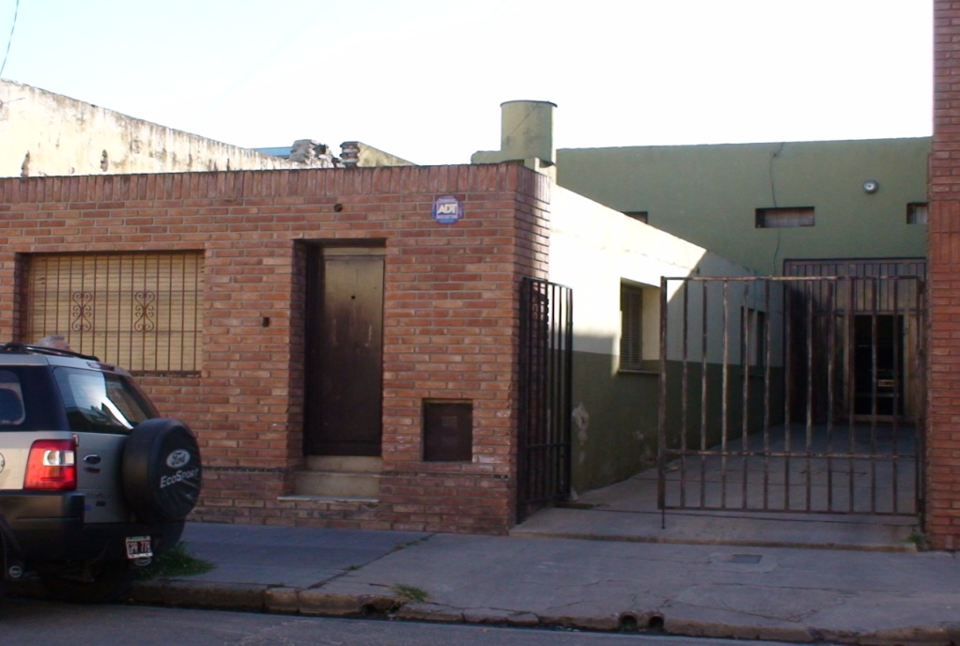
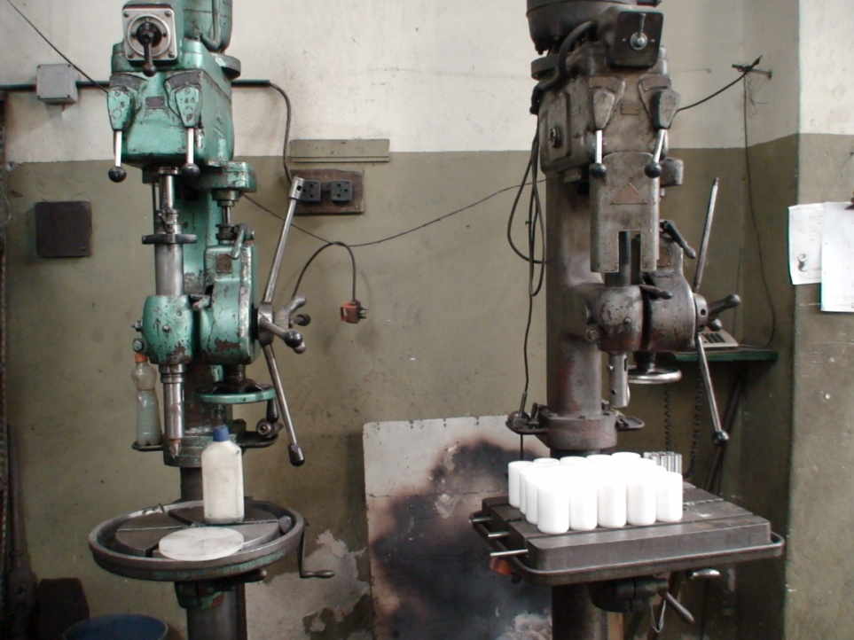
CANOVAS Y BARALE S.R.L.

Slide 5

Objetivo de la Organización
Fabricar y comercializar todo tipo de piezas metalúrgicas para abastecer a los mercados agroindustriales, automotriz y vial fundamentalmente.

Slide 6
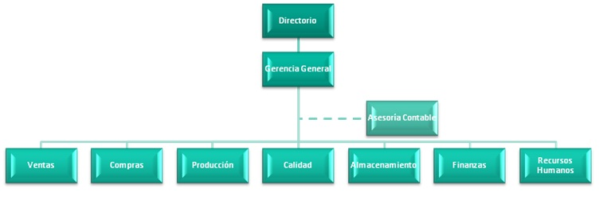
Estructura de la Organización

Slide 7

Estructura de la Organización
Directorio
Objetivo: Planificar estrategias, administrar, coordinar y supervisar todos los recursos de la organización (materiales, humanos y financieros), para alcanzar los objetivos propuestos por la empresa.
Socio

Slide 8
Estructura de la Organización
Gerencia General
Objetivo: Administrar, coordinar y supervisar todos los recursos de la organización (materiales, humanos y financieros), para alcanzar los objetivos propuestos por la empresa respetando la toma de decisiones del Director General.
Gerente General

Slide 9
Estructura de la Organización
Ventas
Objetivo: La función de esta área es realizar las tareas concernientes a la atención al cliente, la recepción de los pedidos, la negociación de las cotizaciones, la entrega de los pedidos y el cobro de las facturas.
Responsable de Ventas

Slide 10
Estructura de la Organización
Compras
Objetivo: La función de esta área es realizar las actividades necesarias para el reaprovisionamiento de materia prima que se precisa para la producción.
Responsable de Compras

Slide 11

Estructura de la Organización
Producción
Objetivo: Esta área se encarga de la coordinación, planificación y desarrollo de las actividades de producción de acuerdo a los diferentes pedidos solicitados
Responsable de Producción
Operario de Producción

Slide 12
Estructura de la Organización
Calidad
Objetivo: Gestionar la calidad de materia prima y controlar si las piezas y productos terminados cumplen con las expectativas de las normas y clientes.
Responsable de Calidad

Slide 13
Estructura de la Organización
Almacenamiento
Objetivo: Esta área realiza la administración del almacenamiento de materias primas, así como también el almacenamiento de las piezas destinadas a retrabajo y scrap.
Responsable de Almacenamiento

Slide 14
Estructura de la Organización
Finanzas
Objetivo: En esta área se toman las decisiones administrativas y financieras necesarias para el buen desarrollo de las actividades de la empresa, mediante la emisión, análisis e interpretación oportuna de la información financiera que arroja la organización.
Responsable de Finanzas

Slide 15
Estructura de la Organización
Recursos Humanos
Objetivo: Gestionar las actividades, asistencia, selección, capacitación y motivación del personal.
Responsable de Recursos Humanos

Slide 16
Estructura de la Organización
Asesoría Contable
Objetivo: La función de este staff es asesorar a la empresa sobre los aspectos contables de la misma, llevando la contabilidad financiera y encargándose de emitir la información correspondiente.

Slide 17

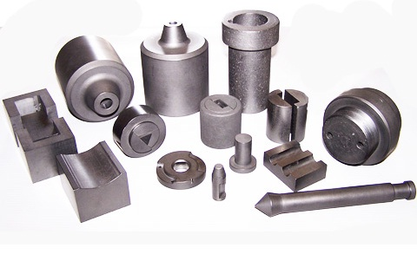
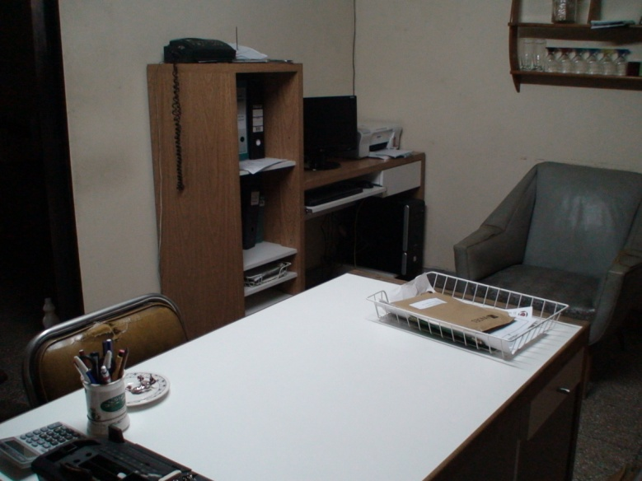
Procesos de Negocio
Gestión de Ventas

Slide 18
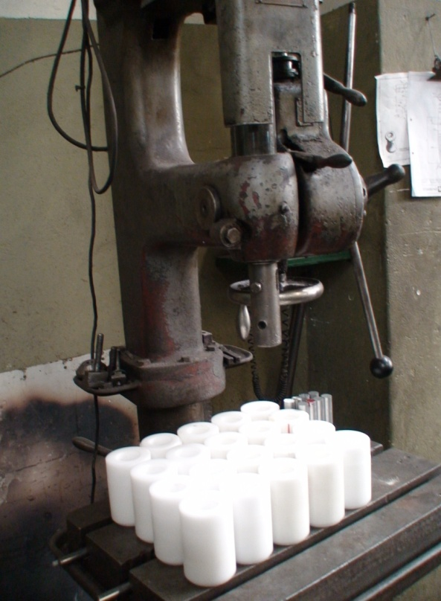
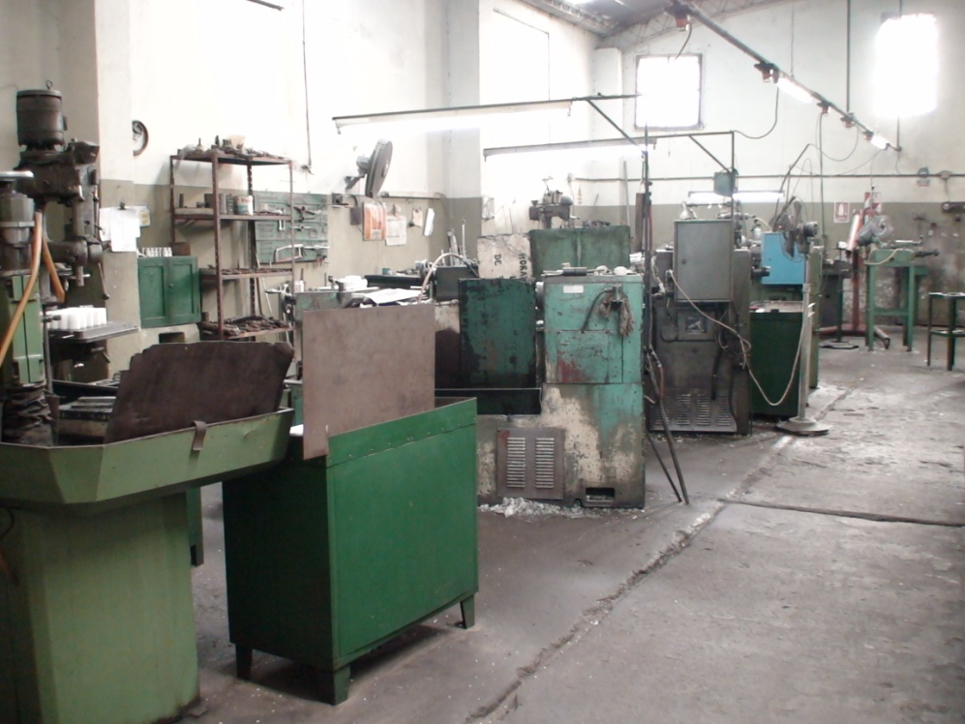
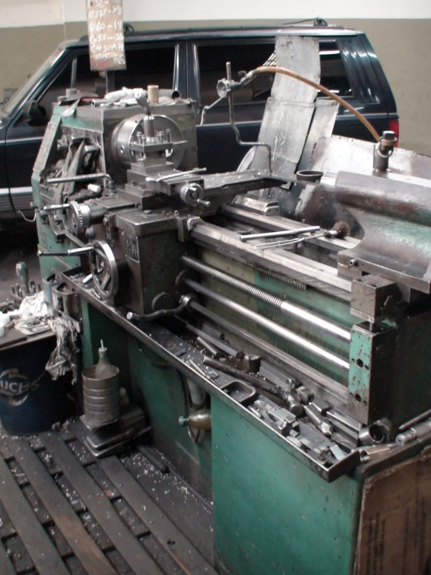

Procesos de Negocio
Gestión de Producción

Slide 19

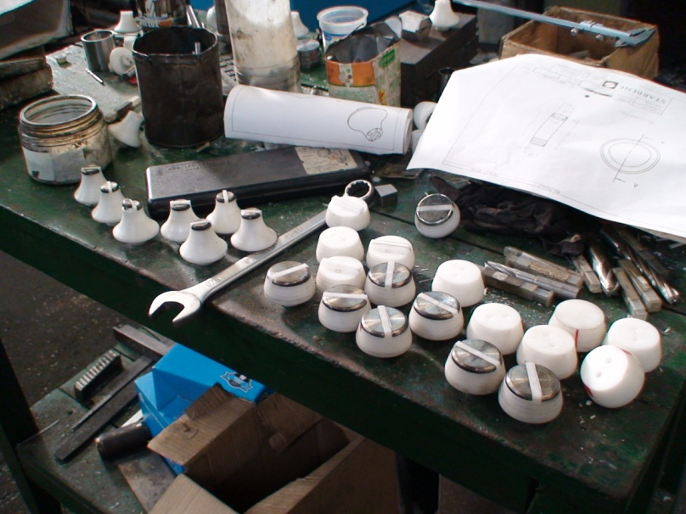
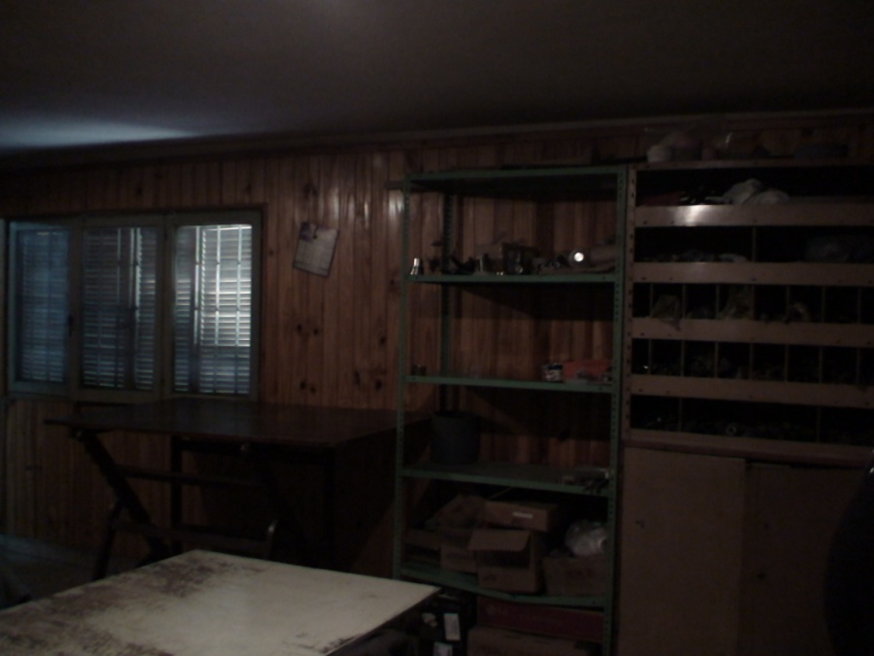
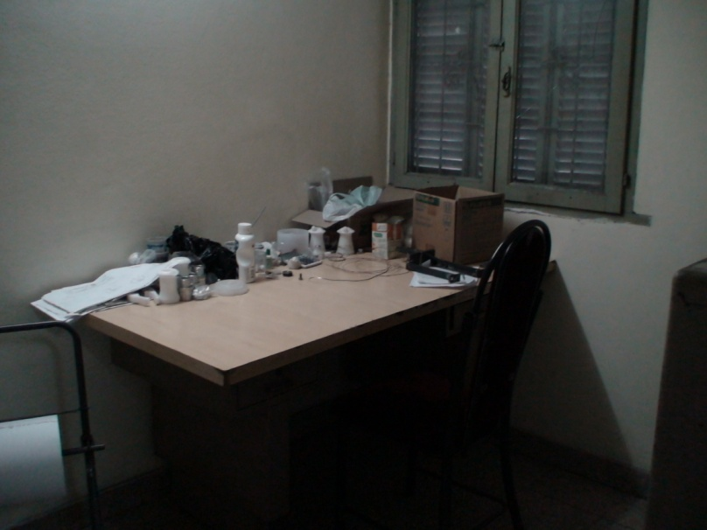
Procesos de Negocio
Gestión de Calidad

Slide 20
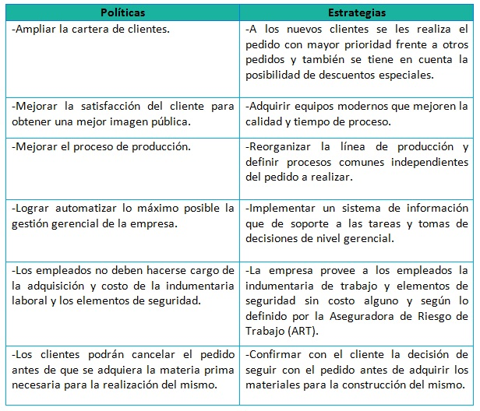
Políticas y Estrategias

Slide 21



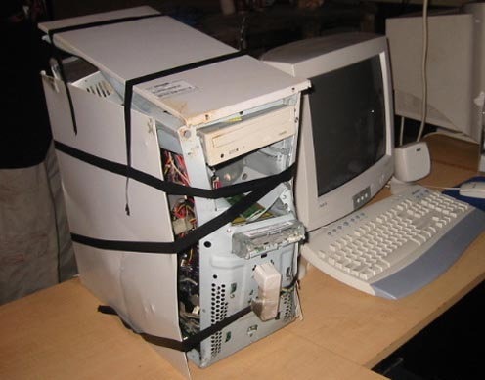
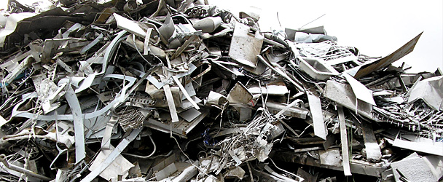
Problemas

Slide 22
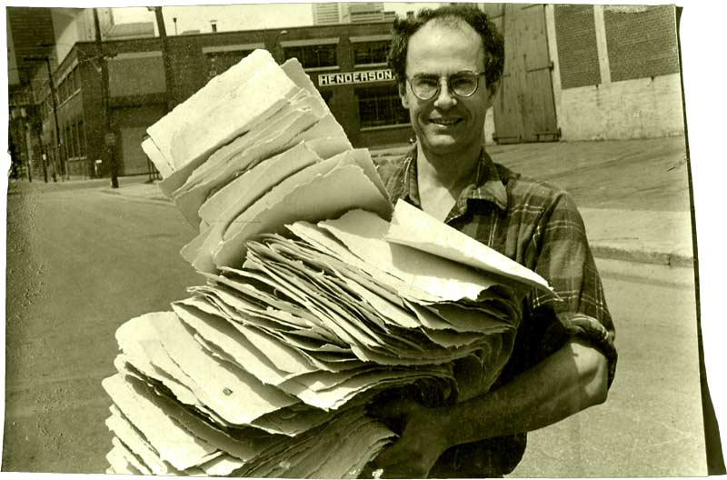


Problemas

Slide 23
Propuesta
MetalSoft

Slide 24

Propuesta
Objetivo: Procesar y brindar información para la gestión y administración de producción y venta de piezas metalúrgicas, contemplando la gestión de cotizaciones, la gestión de pedidos, la gestión de calidad, la gestión de recursos humanos y el proceso de elaboración de los productos, como así también su distribución y el cobro de los mismos.

Slide 25
Alcances
Compras:
Registrar datos de materia prima.
Gestionar los datos de cada proveedor.
Gestionar órdenes de compra.
Gestionar el estado de los pedidos a proveedores.
Generar informes comparativos de precios de materia prima de los distintos proveedores.
Gestionar la cancelación de los pedidos efectuados a los proveedores.
Gestionar las no conformidades presentados por los proveedores.
Gestionar los datos de nuevos productos que ingresan a la empresa.
Gestionar datos de cotizaciones recibidas de los proveedores.
Gestionar datos de pedidos de cotización enviadas a proveedores.
Generar informes de pedidos según el estado en que se encuentran.
Generar las cotizaciones correspondientes a cada pedido de cliente.
Generar orden de compra de materia prima.

Slide 26
Alcances
Ventas:
Gestionar datos de clientes.
Gestionar datos de pedidos de cotización recibidos de los clientes.
Gestionar datos de pedidos de compra recibida de los clientes.
Gestionar reclamos generados de clientes morosos.
Gestionar datos de facturas generadas.
Gestionar reclamos realizados por los clientes.
Gestionar datos de facturas emitidas.
Gestionar la entrega de pedidos a clientes.
Generar informes de clientes morosos.
Generar informes de artículos vendidos por período.
Generar informes de ventas realizadas por períodos.

Slide 27
Alcances
Almacenamiento:
Gestionar el ingreso de materia prima a la empresa.
Gestionar materia prima retirada para producción.
Gestionar material considerado scrap.
Gestionar piezas destinadas a retrabajo.
Gestionar pedidos listos para entregar.
Generar informe de materia prima necesaria para producción.

Slide 28
Alcances
Producción:
Registrar datos de máquina.
Registrar tipos de trabajos de producción.
Gestionar plan de procesos de producción.
Gestionar pedidos pendientes de producción.
Gestionar paradas y alertas de máquinas.
Gestionar resultados de producción por máquina.
Gestionar mantenimiento de las máquinas de producción.
Gestionar proceso de producción de una pieza.
Gestionar estado de piezas terminadas.
Generar informes de producción.

Slide 29
Alcances
Calidad:
Gestionar procesos de medición de piezas.
Gestionar control de calidad de productos terminados.
Generar informes de control de calidad.
Generar informes de resultado de medición sobre las piezas.
Generar informes de estadísticas de calidad.

Slide 30
Alcances
Empleados:
Registrar los datos personales de los empleados.
Registrar horario de ingreso y egreso de empleados.
Registrar las asistencias de los empleados.
Registrar los distintos turnos de trabajo de la organización.
Registrar la planificación de horarios para los empleados.
Registrar los adelantos de sueldo de cada empleado.
Registrar datos de curso de capacitación para empleados.

Slide 31
Alcances
Finanzas:
Gestionar los pagos a los proveedores.
Emitir avisos de vencimiento de pagos a efectuar.
Gestionar el cobro a clientes.
Gestionar datos de pago de impuestos.
Gestionar listado de ingresos y egresos.
Generar informes de ingresos por períodos.
Generar informes de egresos por períodos.
Generar informes de últimas transacciones.

Slide 32

Actores de Negocio
Cliente
Proveedor
Empresa Metalúrgica

Slide 33
Diagrama Clases Negocio

Slide 34
Análisis de Costo - Beneficio

